Slide 1
Qualidade de Produto de Software
Psystem
Pós Graduação Engenharia de Software (ES13)
Professor Ivan Santos
Alisson Santana - RA 1600315
José Alexandre - RA 1600271
Tatiana Santana - RA 1600793
Vagner Alcantara - RA 1600192
Wender Dantas - RA 1600015

Slide 2
Produto: Psystem
PSYSTEM é um sistema para um consultório psicológico que visa facilitar o agendamento de consultas e avaliações, bem como auxiliar a gestão financeira da proprietária.
O sistema deve ter módulos para o cadastro de empresas, cadastro de pacientes e cadastro dos valores de cada serviço.
Para o atendimento diário, será apresentado uma tela com todos os agendamentos do dia e a cada consulta/avaliação finalizada gerará uma cobrança para a empresa solicitante com os valores de todas as consultas realizadas no mês (ou no período que a usuária selecionar).
O sistema terá um módulo que mostrará todos os serviços realizados no mês gerando um relatório de faturamento que poderá ser filtrado por empresa e/ou por serviço realizado.

Slide 3
Plano de Testes

Slide 4
Escopo
Os testes serão realizados em iterações e seu objetivo é avaliar a qualidade do produto desenvolvido utilizando boas práticas da área de qualidade e teste, com cobertura de casos de testes por requisitos e mensurar a quantidade de bugs encontrados.
O método de desenvolvimento do projeto NR Avaliações Psicológicas é iterativo, e os testes devem ser realizados dentro destas iterações.
Serão realizadas seis (6) iterações e em cada uma delas haverá uma suíte de testes, contendo todos os cenários e casos de testes a serem executados dentro de um roteiro. Após a finalização de todas as iterações, será realizado um teste de integração dos componentes desenvolvidos para avaliar a qualidade do produto de forma integrada. Devem ser previstos testes de integrações parciais entre os componentes desenvolvidos a cada iteração.

Slide 5
Estratégia
Analítica: Testes direcionados às “áreas” do software que contém mais riscos, ou seja, as funcionalidades primordiais para o funcionamento do sistema.
Metódica: Testes baseados em falhas, check-list e características de qualidade.
Qualquer discrepância encontrada deve ser reportada o mais breve possível pela equipe de teste através de evidências para o devido tratamento pela equipe de desenvolvimento, sendo que se ultrapassado o número de três (3) casos de testes falhos críticos por iteração, os testes do ciclo serão interrompidos e não será aprovado para validação e integração.

Slide 6
Estratégia cont.
Severidade de bugs | Classificação
1 - Alto | Erros que impeçam a execução com êxito do componente da iteração.
2 - Médio | Erros que impeçam parcialmente a execução do componente da iteração
3 - Baixo | Erros que não impeçam a execução com êxito do componente da iteração.

Slide 7
Níveis e Técnicas de Teste
A cada iteração a equipe irá realizar testes:
Estruturais
Funcionais
Não-Funcionais
Regressão

Slide 8
Níveis e Técnicas de Teste
Teste Estrutural
Descrição
Tipo de Teste: | Estrutural.
Objetivo do Teste: | Verificar comandos, decisões, desvios e código morto.
Técnica: | Cobertura de sentença e Cobertura de decisão.
Critério de Início: | - Disponibilidade do código a ser testado - Ferramenta no ambiente de teste.
Critério de Finalização: | Métricas de cobertura de código. 50% de cobertura de código por iteração

Slide 9
Níveis e Técnicas de Teste
Teste Funcional
Descrição
Tipo de Teste: | Funcional.
Objetivo do Teste: | Verificar e validar a conformidade dos requisitos e funções desenvolvidas.
Técnica: | Partição de equivalência, Tabela de decisão e Transição de estados.
Critério de Início: | - Disponibilidade de software. - Disponibilidade de ambiente.
Critério de Finalização: | - Quando todos os cenários de cada funcionalidade da iteração forem testados. - Fechar o relatório de incidentes. - Checar se todos os artefatos planejados foram entregues.

Slide 10
Níveis e Técnicas de Teste
Teste Não Funcional
Descrição
Tipo de Teste: | Não funcional.
Objetivo do Teste: | Validar requisitos não funcionais, como: - Usabilidade; - Segurança; - Performance.
Técnica: | Não se aplica.
Critério de Início: | Encerramento dos testes funcionais.
Critério de Finalização: | Aderente aos padrões de qualidade adotados no projeto.

Slide 11
Níveis e Técnicas de Teste
Testes de Regressão
Descrição
Tipo de Teste: | Regressão.
Objetivo do Teste: | Verificar efeitos colaterais em novos releases.
Técnica: | Exploratório após a regressão.
Critério de Início: | Novo release de software disponível.
Critério de Finalização: | Regressão realizada com sucesso.

Slide 12
Ferramentas
As seguintes ferramentas serão empregadas nas tarefas deste projeto.
Utilização | Ferramenta
Gerenciamento das Atividades de Teste: | TestLink
Gerenciamento dos Casos de Teste: | TestLink
Gerenciamento de Defeitos: | Mantis
Automação de Testes: | Selenium IDE/ Web Driver
Testes Não-Funcionais: | Jmetter

Slide 13
Ambiente de Teste
Servidor de Desenvolvimento
Hardware (Mínimo):
RAM: 6GB
HD: 1TB
PROCESSADOR: i7
Software (Mínimo):
SQL Server 2012
IIS8
Windows Server 2009
Visual Studio 2013
Windows 7
2 GB de RAM
5OO GB HD
Processador I3
Vi
Software
2 licenças - Windows Server/Seven ; SLQ 2012 ; IIS8 ; VS 2015

Slide 14
Ambiente de Teste
Automação e execução de testes
Hardware
RAM: 2GB
HD: 500 GB
PROCESSADOR: I5
Software
Windows 7
Visual Studio
Selenium Web driver/IDE
Wamp

Slide 15
Milestones
Milestones do Projeto em Teste
Milestone: | Esforço
Revisão: | Médio
Plano de teste/ Planejamento: | Alto
Modelagem de Caso de teste: | Alto
Executar teste: | Médio
Avaliar Resultado de teste: | Baixo
Executar teste de aceite: | Médio

Slide 16
RH e Atividades
Distribuição de Papéis
Milestone | Recursos
Revisão: | Alisson,Tatiana; Alexandre, Vagner, Wender
Plano de Teste: | Alisson, Tatiana; Alexandre
Elaborar Caso de Teste: | Alisson, Tatiana; Vagner
Executar Teste: | Alisson; Wender
Avaliar Resultado de Teste: | Alisson
Executar Teste de Aceite: | Cliente

Slide 17
Massa de Dados
Dados fictícios de clientes:
Nome
Empresa
CPF/CNPJ
Tipo de serviço prestado

Slide 18
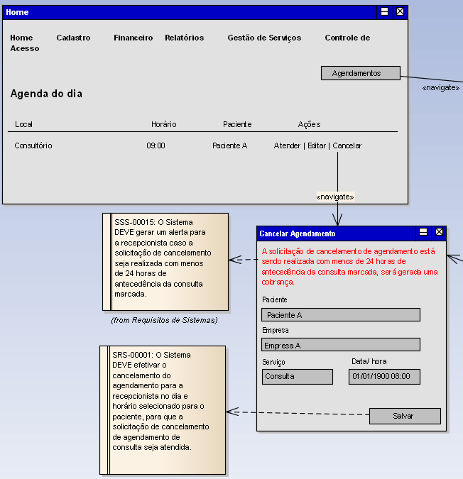

Slide 19
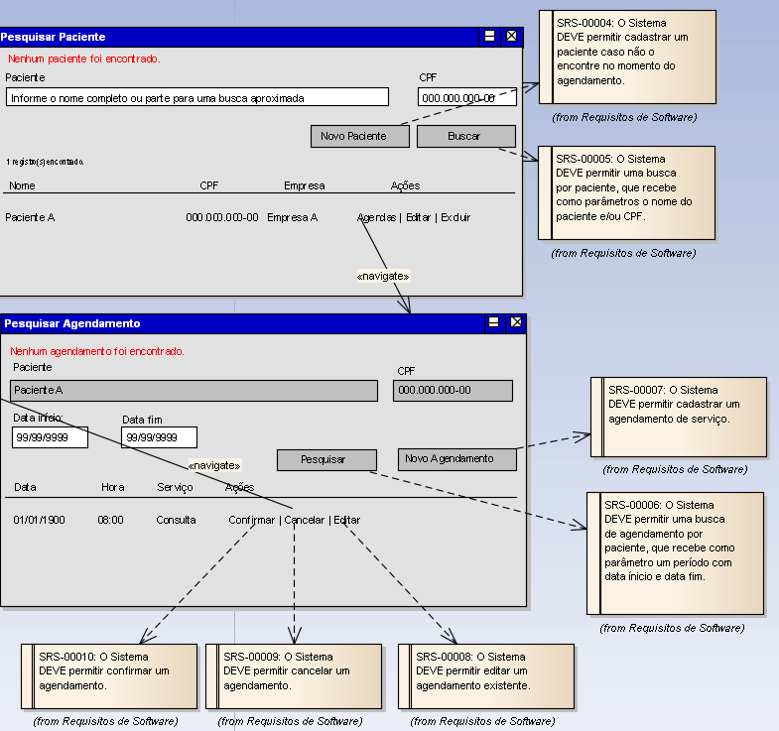

Slide 20
Caso de Teste Subsistema Agenda
ID | REQUISITOS | PRIORIDADE | FUNCIONALIDADE | TIPO | PRÉ-CONDIÇÃO | DADOS DE ENTRADA | RESULTADO ESPERADO | RESULTADO ATUAL | OBSERVAÇÃO
CT-0001 | SRS-00009 | ALTA | Cancelar Agendamento | Funcional/ Positivo | 1. Agendamento Realizado. | 1. Home 2. Selecionar o botão agendamentos 3. Pesquisar o paciente no qual deseja cancelar o agendamento 4. Na lista apresentada após a pesquisa, selecionar o paciente desejado e selecionar o botão "agenda(s)" 5. Selecionar o registro deseja e selecionar a opção "Cancelar" 6. Confirmar os dados e selecionar a opção "Salvar". | O cancelamento do agendamento deve ser realizado. | PASSOU

Slide 21
KPI
Key Performance Indicator

Slide 22
Indicadores
Targets
Casos de testes: 100% dos casos de testes devem ser concluídos e executados em cada iteração.
Bugs: A cada iteração não pode exceder o número de 3 bugs críticos ou 5 não-critícos.
RH: Durante a iteração a equipe de projeto deve ter o aproveitamento de 90% do tempo alocado.

Slide 23
Avaliando os Targets
ITERAÇÃO | 1 | 2 | 3 | 4 | 5 | 6 | TOTAL
CASOS DE TESTE | 100% | 98% | 100% | 100% | 95% | 97% | 99%
BUGS CRÍTICOS | 1 | 0 | 2 | 0 | 0 | 3 | 6
BUGS NÃO- CRÍTICOS | 1 | 2 | 1 | 0 | 1 | 2 | 7
RH | 100% | 95% | 98% | 93% | 85% | 99% | 97%

Slide 24
OBRIGADO!

